Slide 1
Урок позакласного читання Образ України, ідея нерозривної єдності з рідною землею, алегоричність образів у творі Арсена Леонідовича Зінченка “Дорога у вирій”

Slide 2
Тільки в ріднім краї будете багаті, Не шукайте слави по чужих світах. Наша рідна хата ласкою багата, Там стара тополя, там смачна вода, Мами ніжна мова, зірка вечорова, Втомленого батька золоті слова… Любов Черткова “Батьків заповіт”

Slide 3
Зінченко Арсен Леонідович, завідувач кафедри історії України та методики навчання Київського університету імені Бориса Грінченка, доктор історичних наук, професор

Slide 4
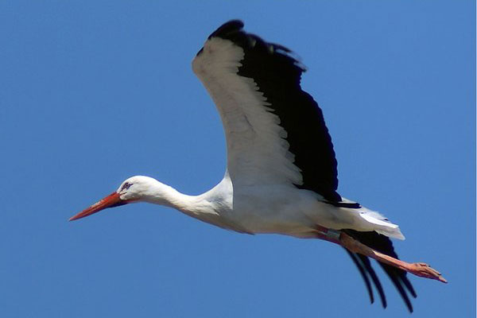
З радістю зустрічаєм лелек навесні Про них ми складаєм легенди, пісні Довірливі, вірні рідній землі Їх люблять дорослі і діти малі. Лелека – красивий, великий птах Домівка його – дерева, дах. Прилетить наш лелека плавно, велично Сяде в гніздо упевнено, звично. Кле-кле-кле – залунає в окрузі, – Я вже повернувсь, вдома я, друзі!

Slide 5
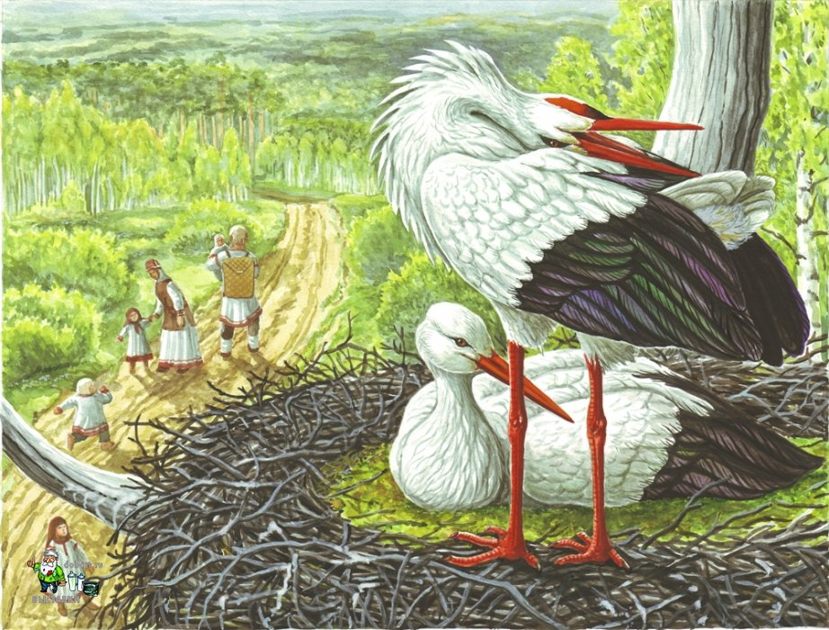
ЛЕЛЕКА – символ любові до батька-матері, котрі благословили тебе на світ, а тому це – й символ сімейного благополуччя, любові до рідної землі, Батьківщини. Щасливий той двір, де є гніздо лелеки, бо він – птаха священна, за розорення його гнізда – кара вогнем. А ще лелека приносить до оселі немовлят…

Slide 6
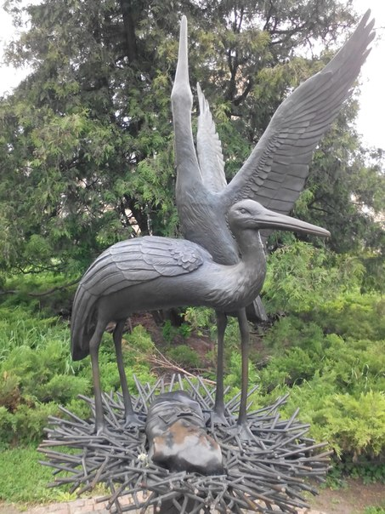
Пам'ятник лелеці знаходиться на Замковій вулиці міста Тернопіль, Тернопільської області, Україна, недалеко від міського пологового будинку. Пам'ятник встановлено на початку невеличкої алеї, що веде у бік парку імені Тараса Шевченка. Два лелеки стоять в гнізді, один з них дивиться вперед, а другий, ніби потягуючись, витягнув догори голову і розправив крила. Біля лелек лежить невеликий згорток, в якому можна розглянути обриси немовляти. «Бузьку, Бузьку, принеси Маруську!» -гукали колись услід лелеці діти, які хотіли мати сестричку. Бусол, жабоїд, веселик, боцюн, гайстер — як тільки не називають лелеку в різних регіонах України. А на Житомирщині навіть існує повір’я, що лелеки мають людські імена. Тож якщо покликати птаха його іменем, він неодмінно поверне голову.

Slide 7
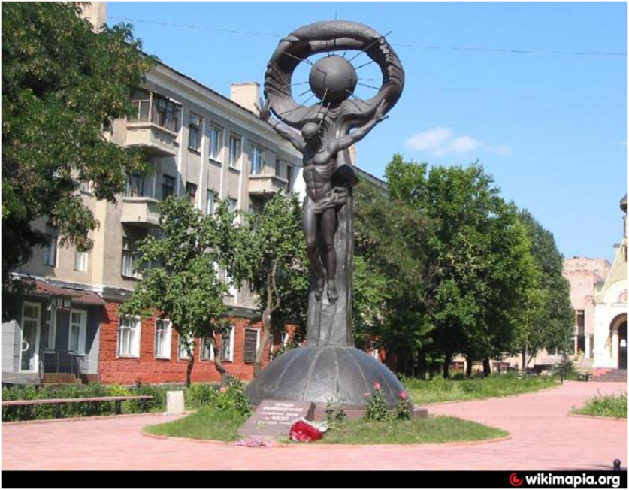
У сучасному Луганську чимало пам’ятників, різноманітних скульптур. Вражає меморіал «Чорнобильська лелека», який встановлено на вшанування загиблих під час ліквідації наслідків Чорнобильської катастрофи. Меморіал було відкрито 25 квітня 2001 року до 15-х роковин трагедії. Автори пам'ятника — скульптор, заслужений художник України Є. Чумак, Н. А. Монастирська

Slide 8
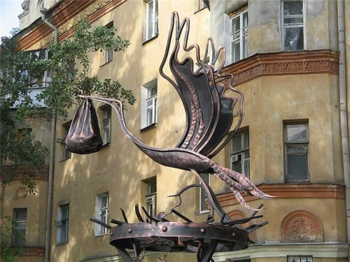
Біля палацу новонароджених у місті Симферопіль (Україна) є пам‘ятник лелеці. Лелека, що оселився біля палацу, став символом народження та родючості. Є повір'я, якщо доторкнутися до птаха, він принесе бажану вагітність жінці та можливість стати батьком чоловікові.

Slide 9
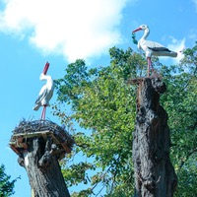
Пам’ятник лелекам у центральному міському
парку міста Вінниці. Дві дерев’яні скульптури птахів прикрашають мальовничий затишний парк. Вінничани кажуть, що ці скульптури мають магічні властивості. Містяни переконані, що чорногузи селяться тільки в хороших, працьовитих людей, а домівки злих та лінивих оминають. Вінничани вірять, що в їх місті завжди буде мир, лад та добробут.

Slide 10
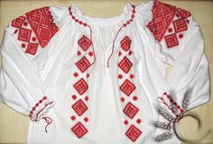
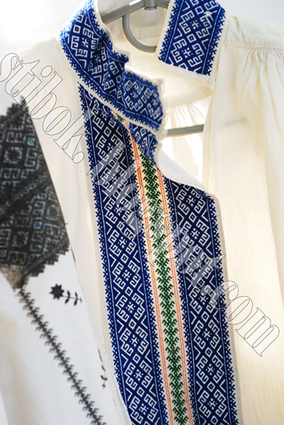
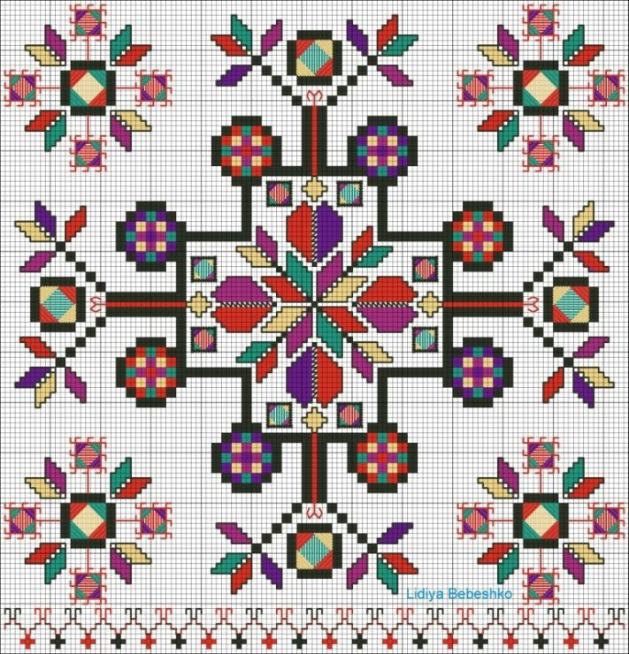
Подільська вишивка – найскладніша і найкращазі всіх, що зроблені в різних куточках України. Техніка виконання бездоганна, вишивка високохудожня, вироби чарують з першого погляду.

